Slide 1
Oral Task (QUIZLET-Oral Task (03/22)
2 students in each group.
You can NOT use your notes.
Provide 2 different reasons.
You will present by 11:40.
A: 你想去哪儿上大学？
B: 我想去___上大学。
B: 在大学里，你想读du什么专业zhuan ye？为什么？
A: 在大学里，我想读___专业，因为…
A: 你大学毕业bi ye以后希望xi wang做什么？为什么？
B: 我大学毕业以后想xiang当___,因为…
IB Year 1
我同意,因为…
Or
我不同意,因为…

Slide 2
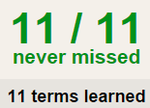
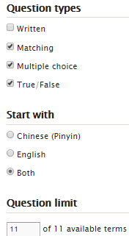
TASK 1 QUIZLET instructions – 学校活动 1 each section is 20%
Learn-Make sure you finish 100%
Speller-Make sure you finish 100%
Scatter-The time needs to be within 40 seconds.
Test- Create New Test after you change the settings to:
Do NOT check!
笔记notes:
10/10
This number has to be 100
This number doesn’t matter.
10/10
Speak CHINESE!
The comment doesn’t matter.
10
This number has to be 10
This number has to be less than 40
10 of 10

Slide 3
中国
英国
美国
法国
欧洲
日本
中国
美国
法国
瑞士
医学
建筑
商科
设计
艺术
电脑
中国文学
法律
法语
旅游管理
中医
建筑师
商人
设计师
老师
工程师
作家
律师
翻译
饭店经理
欧洲
日本
中国
美国
法国
瑞士
艺术
电脑
中国文学
法律
法语
旅游管理
老师
工程师
作家
律师
翻译
饭店经理
欧洲
日本
中国
美国
法国
瑞士
艺术
电脑
中国文学
法律
法语
旅游管理
老师
工程师
作家
律师
翻译
饭店经理

Slide 4
performance
One’s own
choreograph
Perform successfully
Latin dance

Slide 5
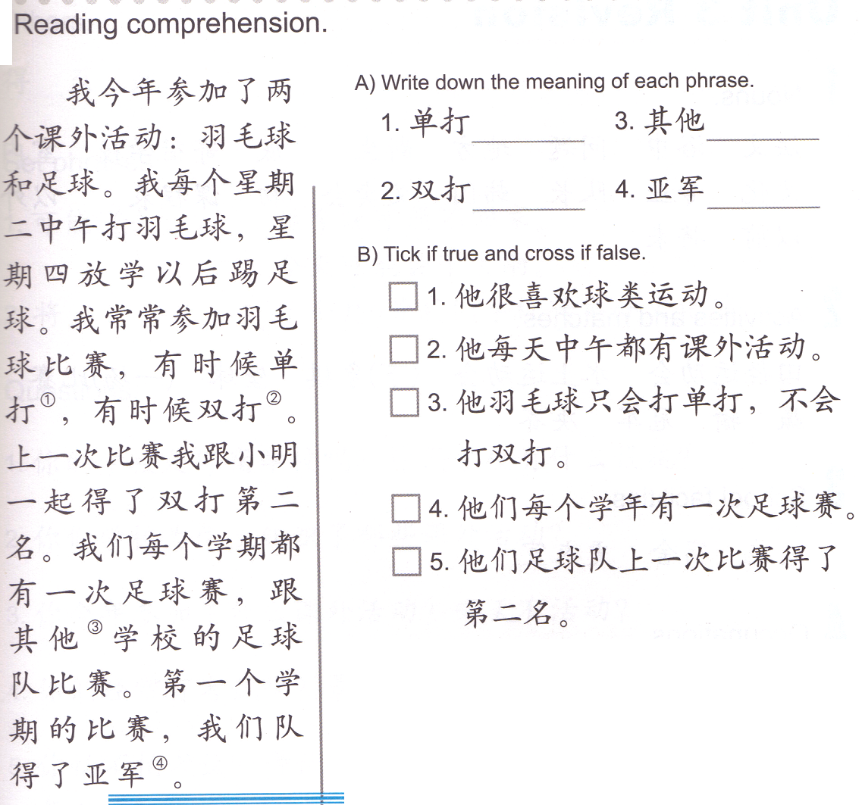

Slide 6
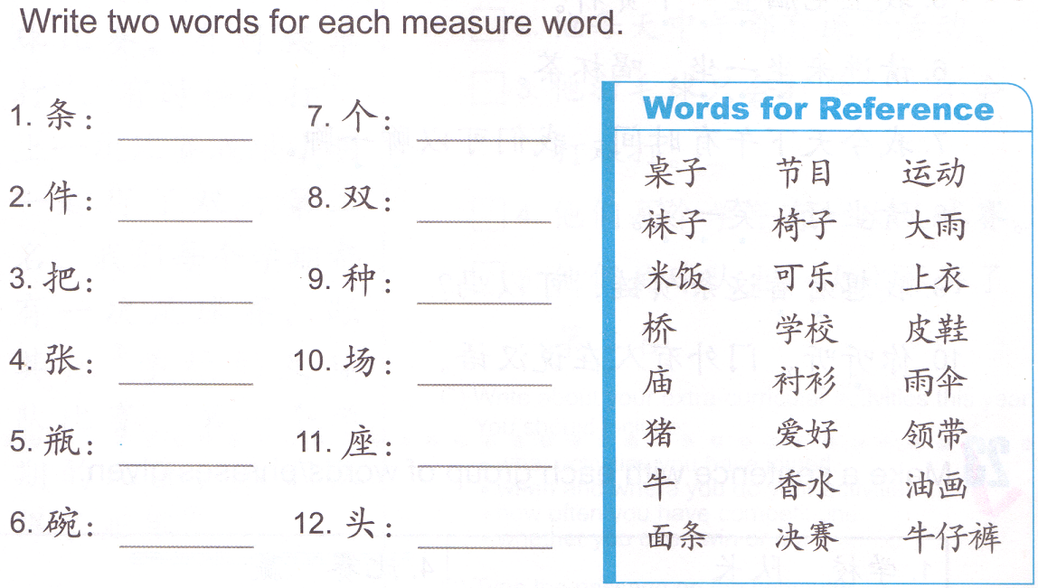
DO NOW
one
Lower body clothes
Snakes, dragon, fish
tie
Socks
shoes
upper body clothes
chairs
kind
Desk, tables
paper
Games (sports)
Rain, snow
drinks
Bridges
temples
bottle
Big animals
bowl

Slide 7
TASK 1 QUIZLET instructions – 学校活动 2 each section is 20%
Learn-Make sure you finish 100%
Speller-Make sure you finish 100%
Scatter-The time needs to be within 40 seconds.
Test- Create New Test after you change the settings to:
Do NOT check!
笔记notes:
10/10
This number has to be 100
This number doesn’t matter.
10/10
Speak CHINESE!
The comment doesn’t matter.
10
This number has to be 10
This number has to be less than 40
10 of 10

Slide 8
得dé 得de 得děi
Particle
Have to
Get/score
长得/V.+得…
Subject + 得…
得+100分/高分…
TASK 2:
Finish 2-5 and write 1 sentence using each word.
得dé
得de
得děi

Slide 9
TASK 3
chess
A group
Entire school
become

Slide 10
TASK 4
运动会

Slide 11
听写
1.我长得像我爸爸，一点儿都不像我妈妈。
2.如果这次数学考试你想得高分，你得学习。
3.我今年参加了两个课外活动。
4.第一个学期的比赛，我们队得了亚军。
5.比赛，赢

